Slide 1
Metodologia della previsione sociale
Corso di Laurea in Servizio sociale, politiche sociali, programmazione e gestione dei servizi
Anno Accademico 2018/2019
Dott.ssa Donatella Greco
E-mail: dgreco@units.it

Slide 2
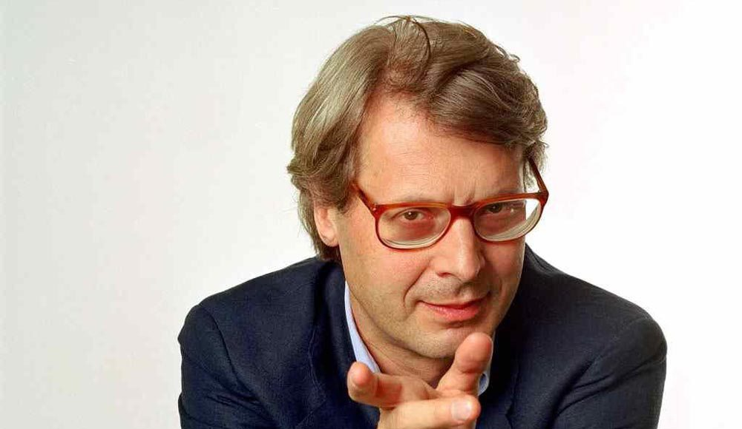
Cos’è la previsione sociale?... Sgarbi, lo sa!

Slide 3

Una nuova avventura politica: Rinascimento
Perché Rinascimento?
«perché stiamo vivendo un neo-Medioevo culturale e occorre ricominciare a credere e investire nella bellezza»
QUALI I PUNTI DEL PROGRAMMA?
Valorizzare e investire sulle bellezze architettoniche e paesaggistiche dell’Italia;
Ordinare il CAOS ESTETICO in cui le opere e i monumenti spesso versano, specie nelle province e al Sud;
Abolire le Regioni;
Questione fiscale

Slide 4
Di cosa parleremo durante questo percorso?
I punti del nostro programma… meno ambizioso di quello di Vittorio….
Che cos’è la previsione sociale? Analisi diacronica e sviluppo della materia nel corso del tempo
Quali sono i principali metodi e approcci
Cos’è l’approccio per scenari
Come costruire gli scenari nel sociale

Slide 5
Perché studiare gli scenari del Welfare e nel Welfare?
Il contesto sociale attuale è sempre più complesso, de-strutturato e ineguale (es. basso tasso di natalità, ridotta mobilità sociale, invecchiamento della popolazione, crescita persone incapienti, elevato debito pubblico…);
Davanti a questo scenario, le mappe cognitive collettive sono diventate obsolete;
E le policy adottate a livello nazionale e internazionale spesso sono inadeguate (… perché miopi, poco lungimiranti e sostanzialmente non adatte al momento storico in corso)

Slide 6
Perché studiare gli scenari del Welfare e nel Welfare?
Per discutere le possibili policy da attuare è necessario essere concordi su quelli che sono i principali problemi da affrontare (issue);
Secondariamente, ci si interroga sulle caratteristiche di questi problemi e sulle loro variabili (dipendenti, indipendenti e intervenienti)
Conoscere da potere: la conoscenza del presente ci aiuta ad essere maggiormente preparati al futuro

Slide 7
Perché studiare gli scenari del Welfare e nel Welfare?
L’attuale scenario italiano (frutto di elementi stratificatisi nel corso dei decenni) ci presenta un paese in cui:
Nascono appena 1,4 bambini per donna
Per mantenere stabile la popolazione ne servirebbero almeno 2,1 per donna
Fortunatamente… il deficit del 30% di natalità è coperto (per il momento) dai figli nati dagli immigrati extracomunitari che vivono in Italia
Gli stranieri (assolutamente non previsti e spesso neppure ben visti) compensano ma per quanto?

Slide 8
Perché studiare gli scenari del Welfare e nel Welfare?
L’attuale scenario italiano (frutto di elementi stratificatisi nel corso dei decenni) ci presenta un paese in cui:
Oltre il 40% dei giovani italiani sono disoccupati (spesso da molto tempo)
Questo rallenta i percorsi di autonomia (progetti affettivi e riproduttivi) e anche le loro scelte economiche (investimento sul futuro)
Circa il 4% della popolazione italiana (60 milioni) non è autosufficiente
Il sistema di welfare così concepito non è più sostenibile: in altre parole non è più la migliore scelta possibile stante l’attuale condizione e le stime previsionali per il futuro

Slide 9
Perché pensare a come cambiare il welfare?
Certamente non è un esercizio facile ma è sicuramente necessario
Richiede tempo (almeno una generazione) e ha diversi vantaggi:
Permette di osservare i cambiamenti con più attenzione perché ci si proietta qualitativamente nel tempo e nello spazio futuro (ma non un futuro campato in aria…)
Offre maggiore chiarezza sugli impatti possibili delle trasformazioni sociali in corso

Slide 10

Materiali di studio e di approfondimento
La previsione sociale. Intruduzione allo studio dei futuri, cur. Arnaldi, Poli, Carocci Editore
-Capitolo 1, 2, 3, 8
Barbieri Masini in Beltrao: Metodi previsionali, pp. 103-133
Altro materiale fornito durante il corso (es. dispense, ppoint, articoli, ecc)

Slide 11

I miei contatti…
dgreco@units.it;
Ricevimento: su appuntamento

